Slide 1
Whois와 DNS 조사
IT융합공학부 윤세영
유투브 주소: https://youtu.be/wbUiOyZu4-w

Slide 2
Whois 서버에 대한 이해
Whois 서버란?
도메인과 관련된 사람과 인터넷 자원을 찾아보기 위한 프로토콜로 만들어졌다.
Whois는 도메인 정보 확인을 위해 유용하게 쓰인다.
담당 지역 | Whois 서버
전체 | whois.internic.net
유럽 | www.ripe.net
아시아 태평양 지역 | www.apnic.net
 | www.arin.net
호주 | whois.aunic.net
프랑스 | whois.nic.fr
일본 | whois.nic.ad.jp
영국 | whois.nic.uk
한국 | whois.krnic.net
해커들을 위한 Whois | whois.greektoos.com
Whois 서버에서 얻을 수 있는 정보들
도메인 등록 및 관리 기관 정보
도메인 이름과 관련된 인터넷 자원 정보
목표 사이트의 네트워크 주소와 IP 주소
등록자, 관리자, 기술 관리자의 이름, 연락처, 이메일 계정
레코드의 생성 시기와 갱신 시기
주 DNS 서버와 보조 DNS 서버
IP 주소의 할당 지역 위치

Slide 3
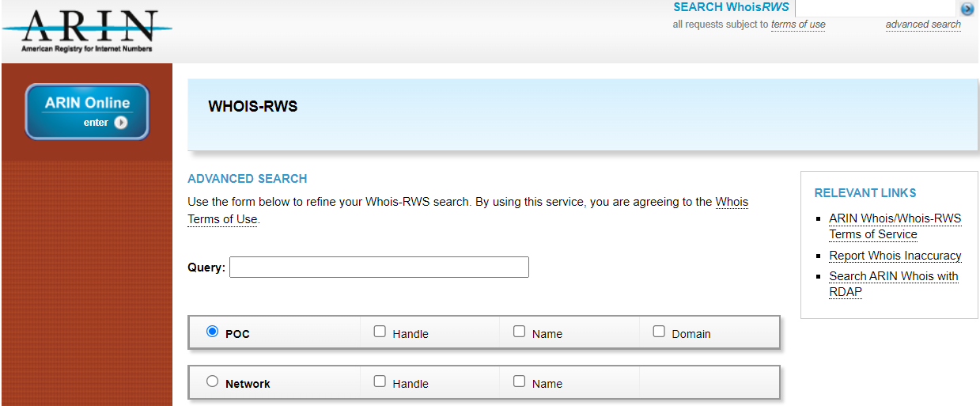
Whois 서버에 대한 이해
Whois 서버를 이용해 정보 획득하기 - Whois 서버 접속
Whois 서버를 이용하면 특정 URL의 소유자와 관리자 등의 정보를 얻을 수 있다.
(실습환경) 인터넷이 연결된 클라이언트 시스템
http://Whois.arin.net/ui/advanced.jsp
<whois.arin.net 서버의 Whois 쿼리 입력 화면>

Slide 4
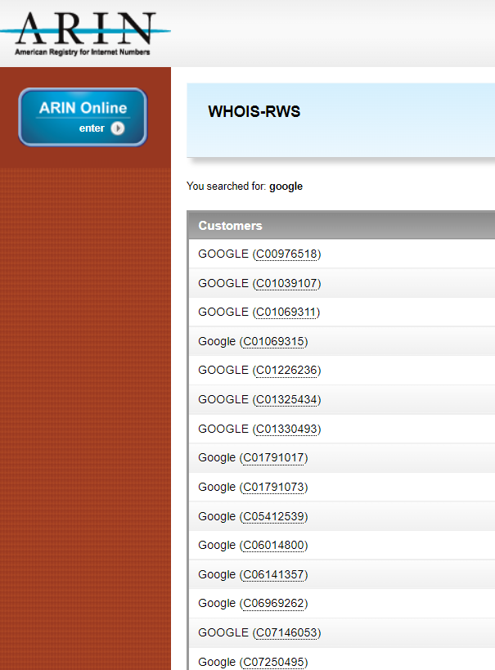
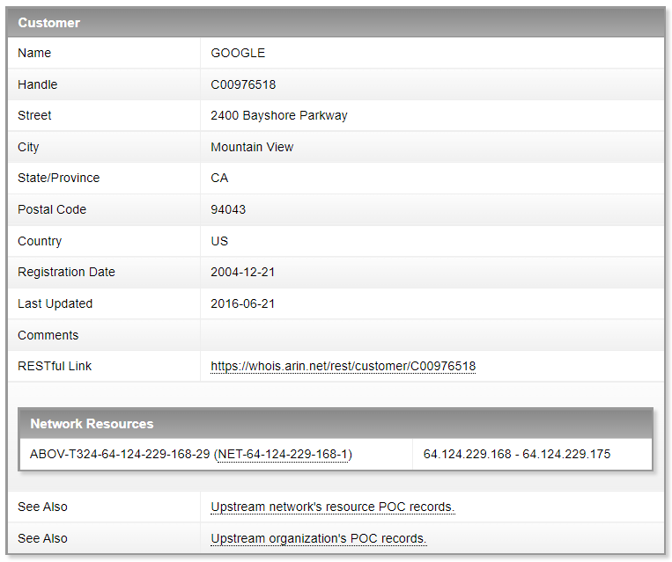
Whois 서버에 대한 이해
Whois 서버를 이용해 정보 획득하기 - 정보 획득 대상 확인
<whois.arin.net 서버에서 구글의 Whois 서버를 검색한 결과>

Slide 5
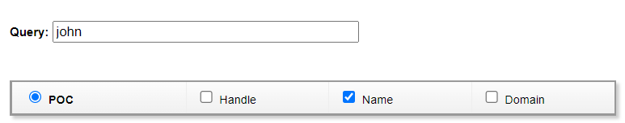
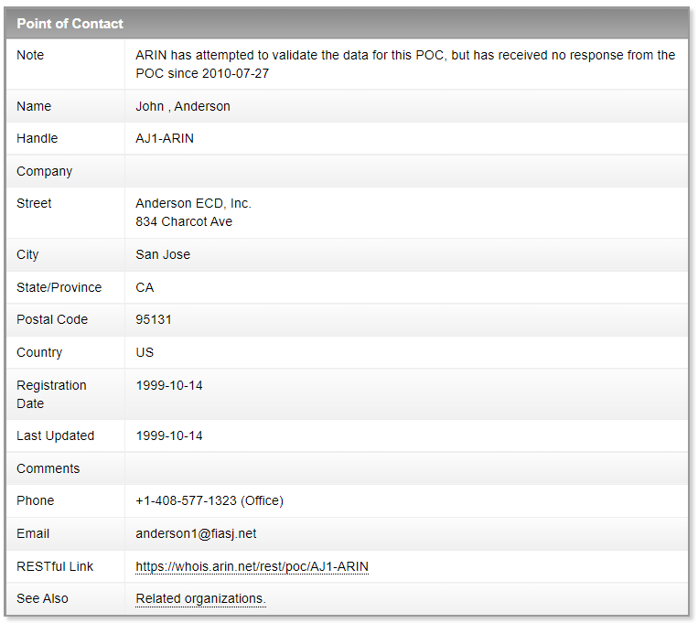
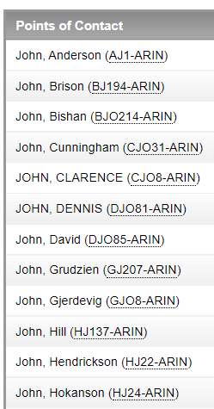
Whois 서버에 대한 이해
Whois 서버를 이용해 정보 획득하기 - 원하는 내용 검사
<john이라는 이름과 관련된 Whois 서버 정보>

Slide 6
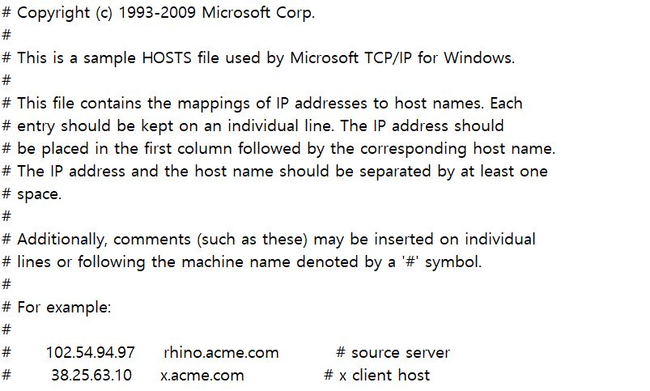
hosts 파일에 대한 이해
hosts 파일이란?
IP주소와 도메인을 매핑해주는 파일이다.
도메인 이름이 될 수도 있지만, 아니어도 상관없다.
‘도메인 이름 또는 임의의 명칭’이 반드시 하나일 필요는 없다.
‘C:\Windows\System32\drivers\etc’에 위치한다.
hosts 파일은 따로 확장자가 없으며, 메모장이나 코드 에디터를 통해 열 수 있다.
<C:\Windows\system32\drivers\etc\hosts>
hosts 파일의 기본 구조
도메인 이름 또는 임의의 명칭
IP 주소

Slide 7
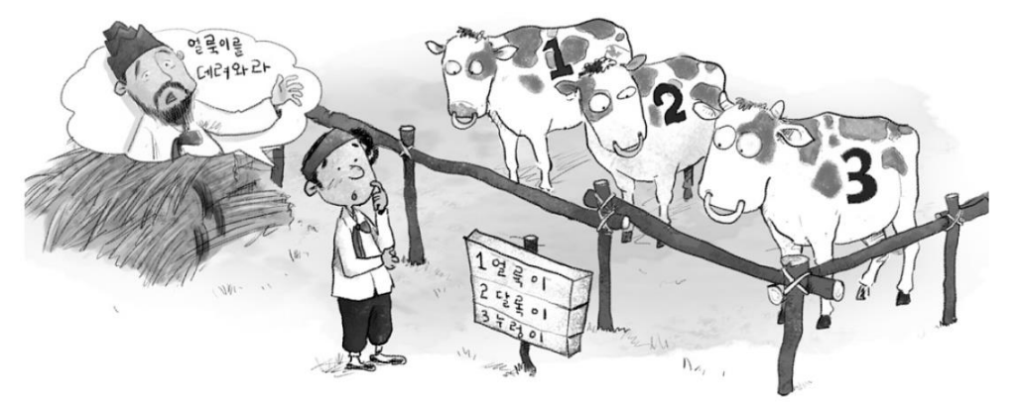
DNS에 대한 이해
DNS란?
IP 주소를 도메인 이름으로 상호 매칭시켜주는 시스템이다.
인터넷을 사용하는 동안 항상 사용하는 서비스로, 계층 구조를 이용한다.

Slide 8
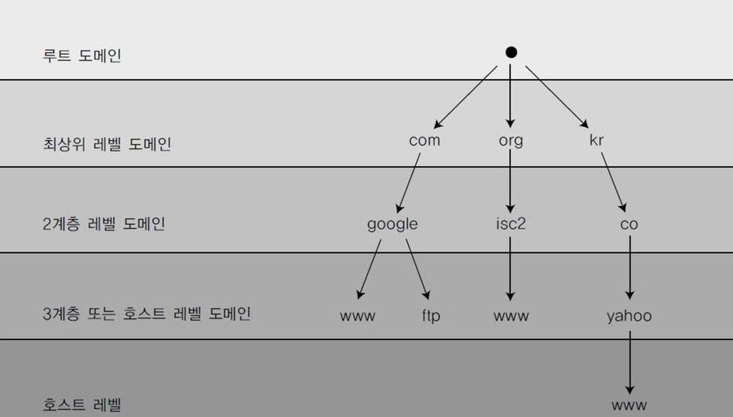
DNS에 대한 이해
DNS 계층 구조 및 두 번째 개체에 대한 내용
DNS의 계층 구조
항목 | 내용
com | 영리 기관
net | 네트워크 기관
org | 비영리 기관
gov | 정부 기관
항목 | 내용
mil | 군사 기관
edu | 교육 기관
int | 국제 기관
kr(Korea), jp(Japan) | 국가 이름

Slide 9
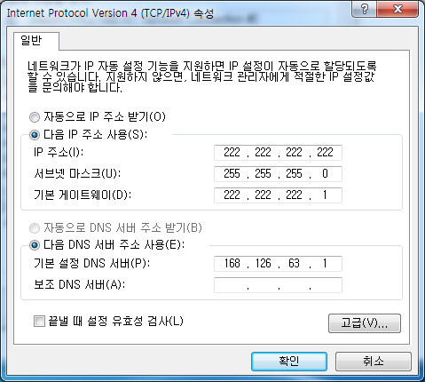
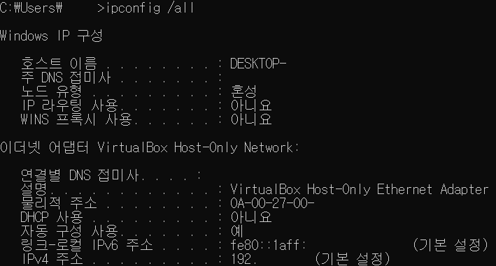
DNS의 동작 원리
DNS 서버 등록 및 현재 이용 중인 DNS 서버 확인
현재 이용 중인 DNS 서버는 ‘ipconfig /all’ 명령으로 확인
<‘ipconfig /all’ 명령으로 설정된 DNS 서버 확인하기>
<인터넷 프로토콜(TCP/IP) 등록 정보>
출처: https://www.snoopybox.co.kr/1630

Slide 10
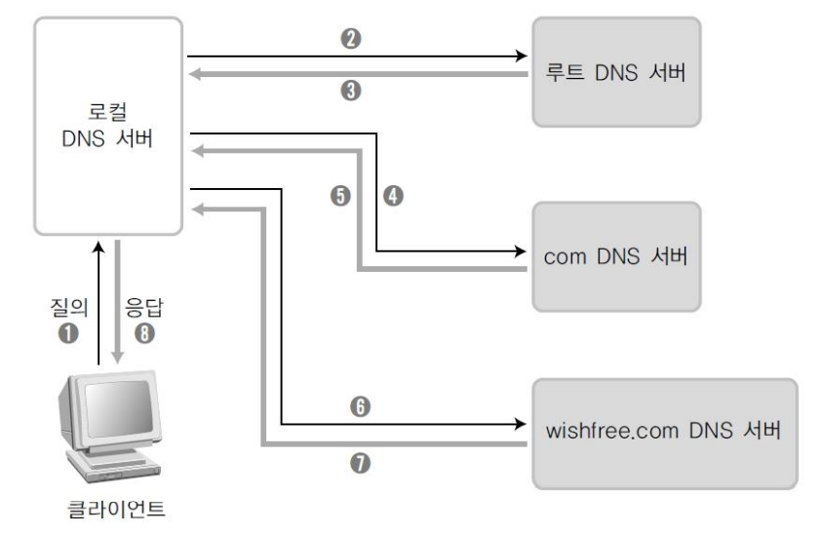
DNS의 동작 원리
DNS 서버의 이름 해석 순서
<DNS 서버로부터 해당 도메인 이름에 대한 IP 주소를 얻는 순서>

Slide 11
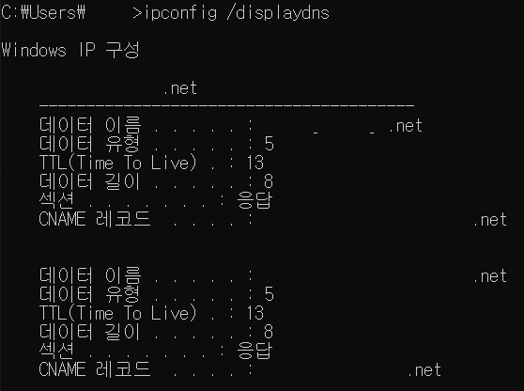
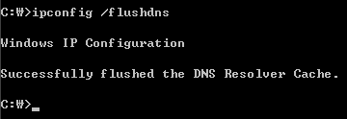
DNS의 동작 원리
(윈도우에서) 캐시된 DNS 정보 확인과 삭제
‘ipconfig /displaydns’로 캐시된 DNS 정보 확인
‘ipconfig /flushdns’로 캐시된 DNS 정보 삭제

Slide 12


DNS를 이용한 정보 습득
nslookup 실행하고 DNS 설정하기
‘nslookup’ 명령 실행
조회 대상 DNS 서버 번경 (server ***.***.***.***)

Slide 13
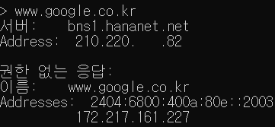
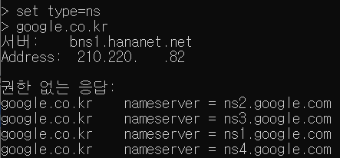
DNS를 이용한 정보 습득
도메인 정보 수집하기
www.google.co.kr에 대한 nslookup
www.google.co.kr의 DNS 서버 목록

Slide 14
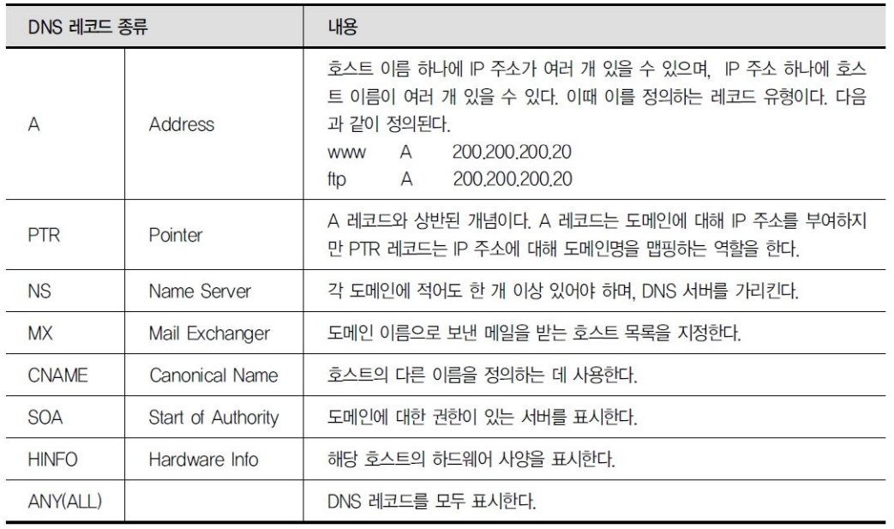
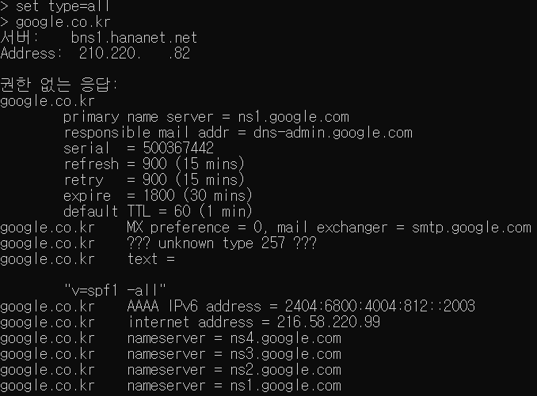
DNS를 이용한 정보 습득
DNS 레코드의 종류
DNS 레코드의 종류
google.co.kr에 등록된 모든 DNS 레코드

